Slide 1
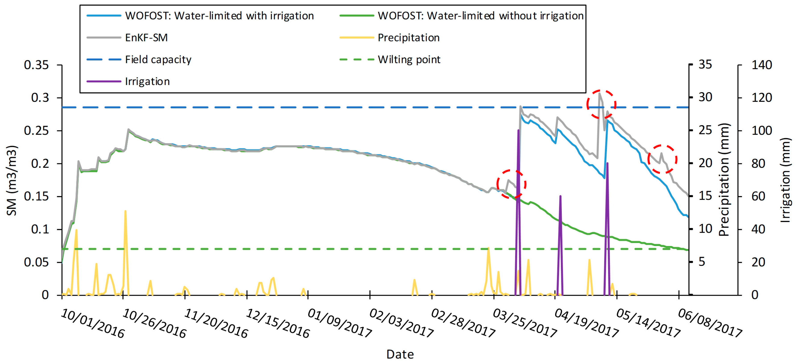
观测接口决定可纠正的误差
单站土壤水分轨迹：Zhuo et al., 2019, Fig.6；原图红圈标示更新附近；CC BY 4.0
遥感观测如何进入作物产量估计
直接学习、状态同化、机理特征融合的证据和外推边界
Notes:
开场先看一个真实例子：表层土壤水分观测在三个时点改变了WOFOST的状态轨迹。模型接受观测的位置，决定哪些误差有机会被纠正。
今天以三篇研究比较输入映射、状态更新与机理表征。第三篇没有使用遥感，报告把它作为未来融合的间接证据。
封面轨迹是Zhuo论文的单站土壤水分过程，不是三篇研究共同的产量结果；三篇的误差不跨论文排名。
原图来源：zhuo
Fig.6
Figure 6. Comparison of the SM curves simulated by WOFOST model with and without the EnKF-based assimilation method (a sample point in Shenzhou county).
https://mdpi-res.com/remotesensing/remotesensing-11-01618/article_deploy/html/images/remotesensing-11-01618-g006.png
出版社正式出版PDF/原始图像
Zhuo, Wen et al. (2019), Remote Sensing, DOI:10.3390/rs11131618, CC BY 4.0, https://creativecommons.org/licenses/by/4.0/
原图完整引用，未重绘数据。
参考文献（完整题名）
cheng · Wheat yield estimation using remote sensing data based on machine learning approaches · Frontiers in Plant Science 13, 1090970 · 2022 · 10.3389/fpls.2022.1090970 · 出版社正式出版PDF
zhuo · Assimilating Soil Moisture Retrieved from Sentinel-1 and Sentinel-2 Data into WOFOST Model to Improve Winter Wheat Yield Estimation · Remote Sensing 11(13), 1618 · 2019 · 10.3390/rs11131618 · 出版社正式出版PDF
shahhosseini · Coupling machine learning and crop modeling improves crop yield prediction in the US Corn Belt · Scientific Reports 11, 1606 · 2021 · 10.1038/s41598-020-80820-1 · 出版社正式出版PDF

Slide 2
观测进入的位置，决定可以纠正哪类误差
观测接口
进入模型的位置
本报告追问
遥感指数序列
ML输入
映射在新环境
还能成立吗？
直接学习
反演土壤水分
作物状态
观测与状态的
深度、时间匹配吗？
状态同化
作物模拟输出
ML特征
额外过程信息
在极端年仍有用吗？
机理特征融合
原研究未使用遥感
Cheng et al., 2022 ；Zhuo et al., 2019 ；Shahhosseini et al., 2021 ；CC BY 4.0
Notes:
三篇论文的共同问题，是额外信息在哪里改变预测。
Cheng直接从植被指数学习产量；Zhuo把反演水分作为观测，更新WOFOST土壤水分；Shahhosseini把APSIM输出作为额外特征交给相同机器学习器。
这三个接口分别面临映射外推、状态匹配和过程信息价值的检验，不能用一个RMSE总榜替代。
参考文献（完整题名）
cheng · Wheat yield estimation using remote sensing data based on machine learning approaches · Frontiers in Plant Science 13, 1090970 · 2022 · 10.3389/fpls.2022.1090970 · 出版社正式出版PDF
zhuo · Assimilating Soil Moisture Retrieved from Sentinel-1 and Sentinel-2 Data into WOFOST Model to Improve Winter Wheat Yield Estimation · Remote Sensing 11(13), 1618 · 2019 · 10.3390/rs11131618 · 出版社正式出版PDF
shahhosseini · Coupling machine learning and crop modeling improves crop yield prediction in the US Corn Belt · Scientific Reports 11, 1606 · 2021 · 10.1038/s41598-020-80820-1 · 出版社正式出版PDF

Slide 3
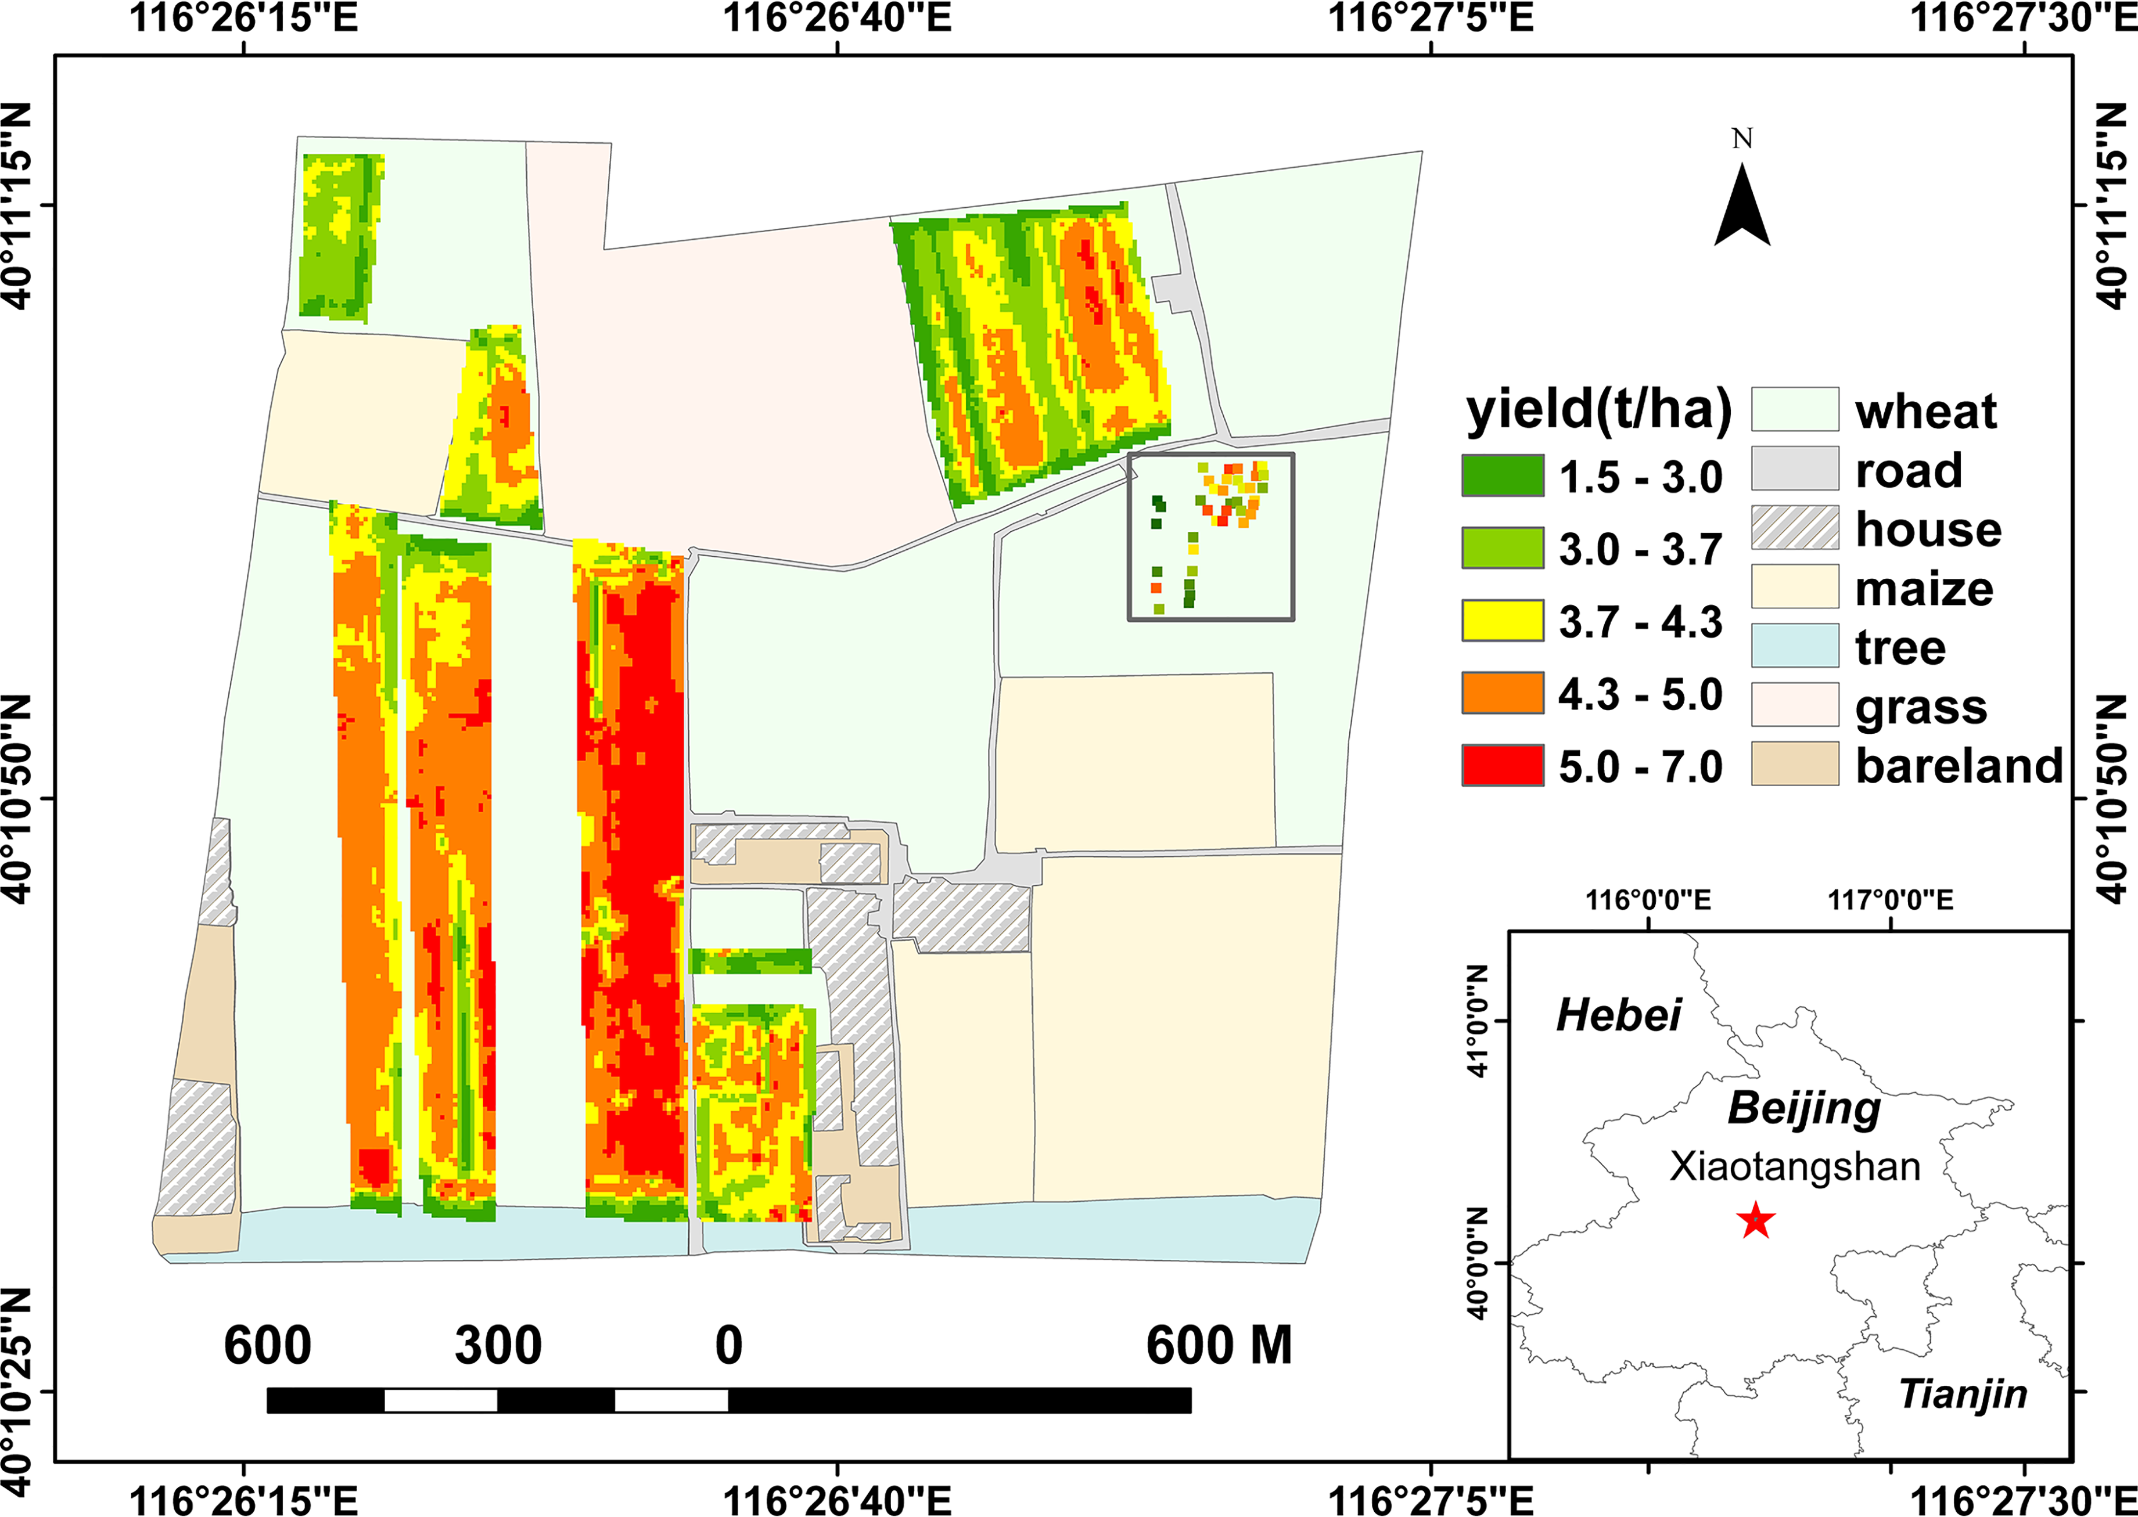
直接学习的高精度，来自怎样的训练与测试？
北京小汤山 · 2020–2021 冬小麦
15,709个 5 m × 5 m 产量网格
干重产量 1.39–6.75 t/ha
99景 Sentinel-2
EVI、SR、NDWI、REP
9个月月均序列（2020.10–2021.06）
LSTM：4 × 9 时序
RF / GBDT / SVR：展平36维
随机9:1留出来自同田同季
39个地面样点另用于高光谱波段选择；不等于15,709个独立环境
Cheng et al., 2022 §2.2–2.3, pp.3–7；Fig.1；CC BY 4.0
Notes:
Cheng等首先提供了一个密集的田内学习问题，而不是多地区泛化问题。
15,709条记录对应同一试验区的5米网格。影像是同一生长季的99景重复观测，最终输入是四个指数的九个月月均序列。论文将全部特征—产量样本随机9:1划分。
因此，后面的低误差首先支持同田同季的局部映射。39个地面样点是高光谱选择的另一层数据，不应与网格混为样本量。
原图来源：cheng
Fig.1
Geographical location and layout of the study area.
https://www.frontiersin.org/journals/plant-science/articles/10.3389/fpls.2022.1090970/pdf
出版社正式出版PDF/原始图像
Cheng, Enhui et al. (2022), Frontiers in Plant Science, DOI:10.3389/fpls.2022.1090970, CC BY 4.0, https://creativecommons.org/licenses/by/4.0/
原图完整引用，未重绘数据。
参考文献（完整题名）
cheng · Wheat yield estimation using remote sensing data based on machine learning approaches · Frontiers in Plant Science 13, 1090970 · 2022 · 10.3389/fpls.2022.1090970 · 出版社正式出版PDF

Slide 4
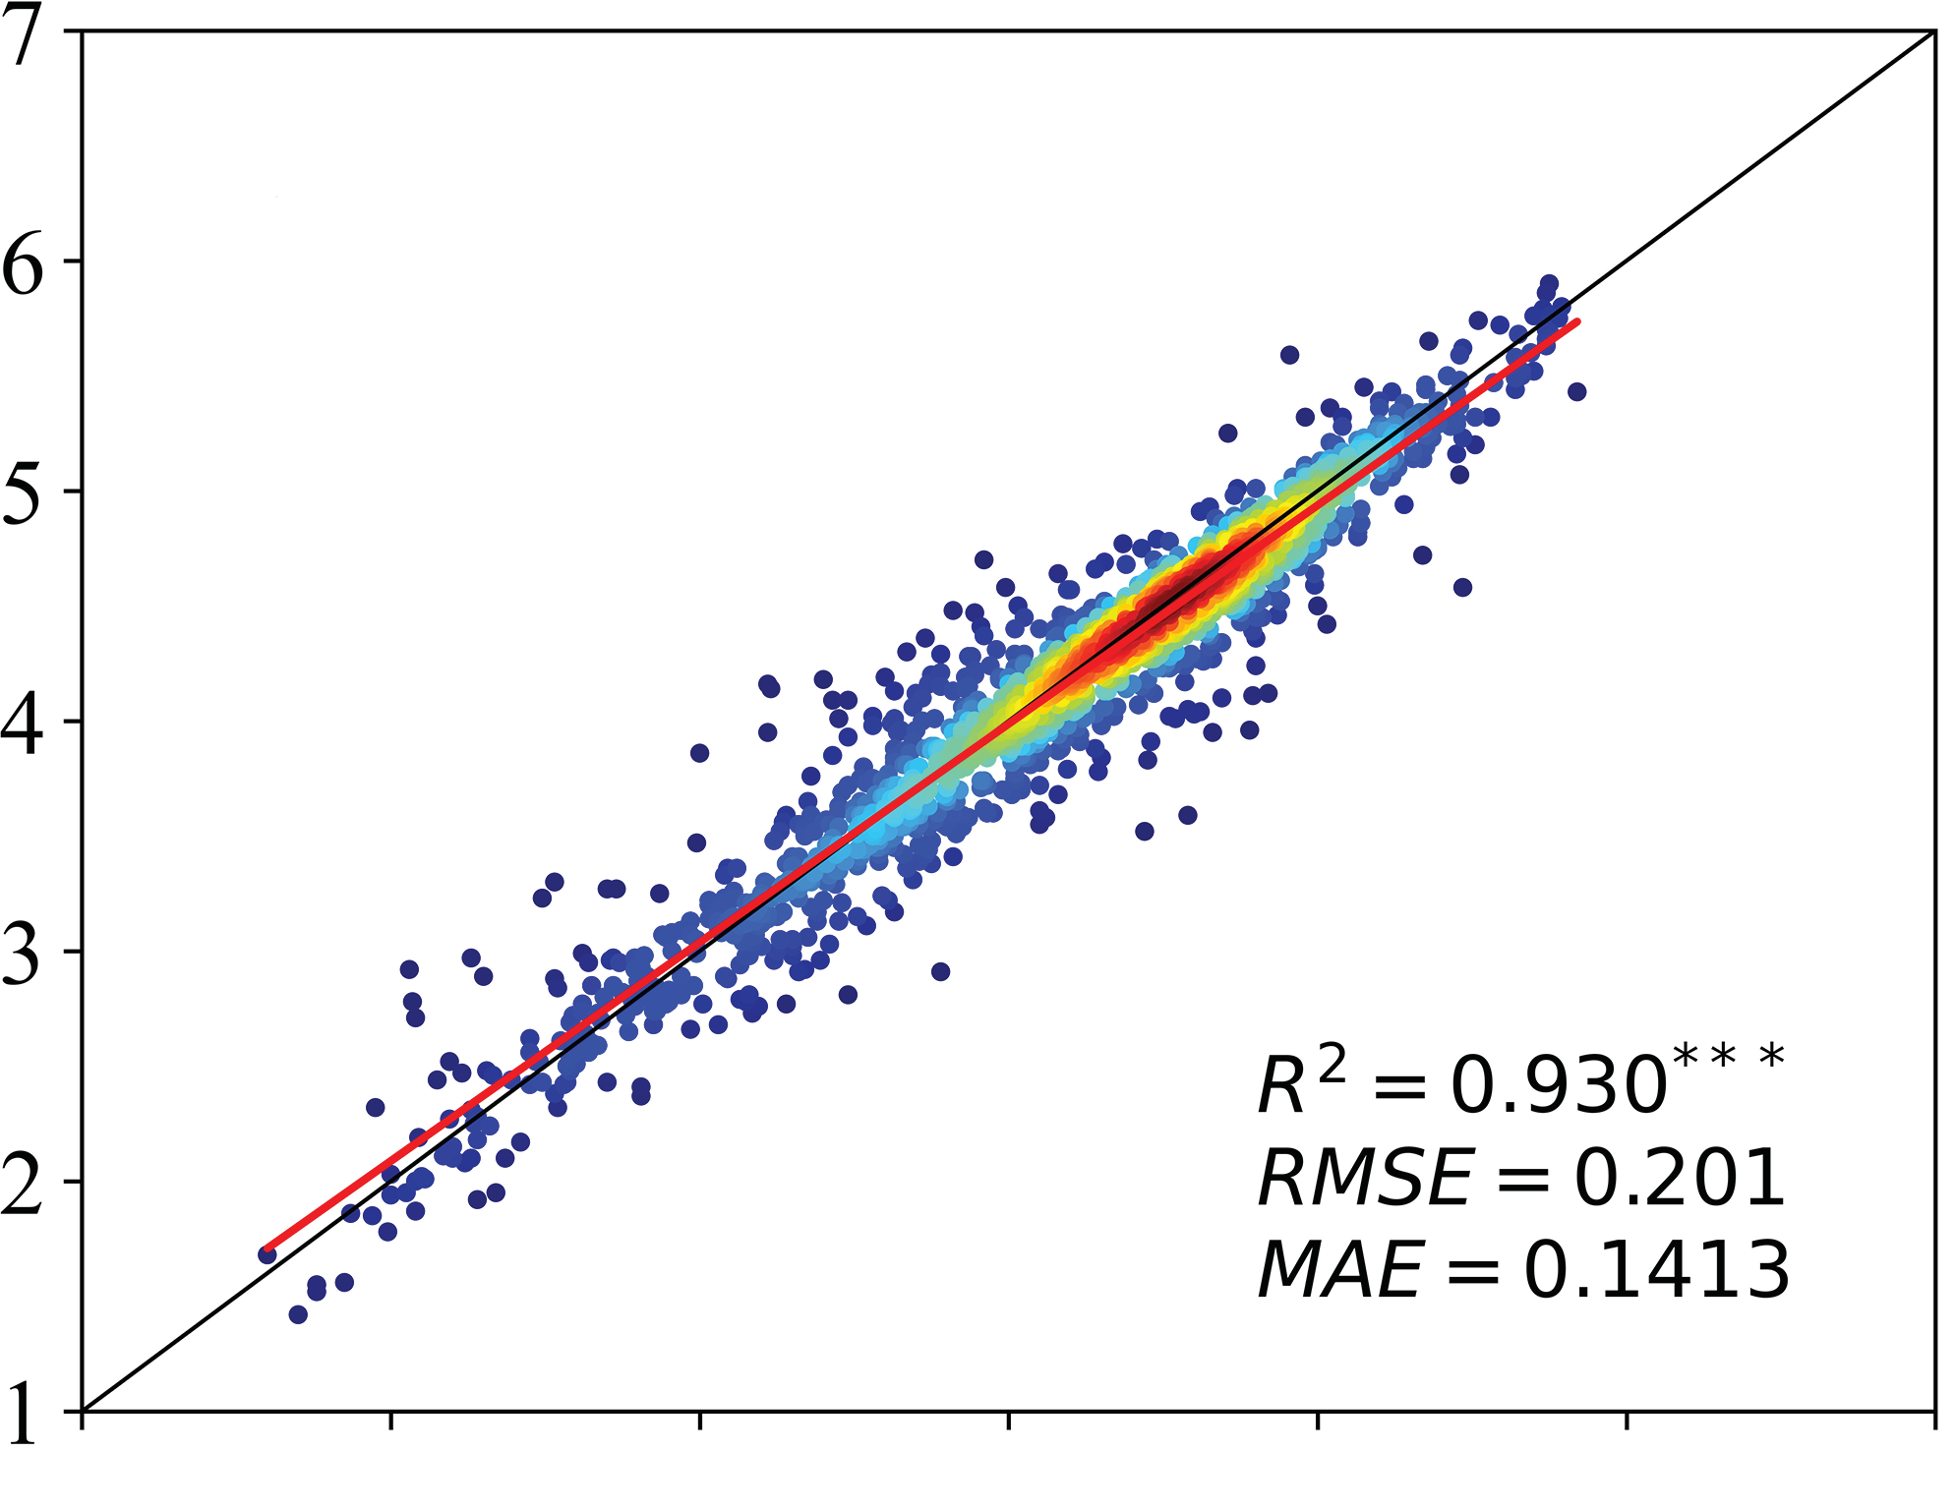
同田随机留出下，LSTM的产量误差最低
同一输入设置下的模型比较
LSTM原图面板A
RMSE（t/ha）
R²
LSTM
0.201
0.930
RF
0.260
0.886
GBDT
0.306
0.839
SVR
0.489
0.573
0
0.25
0.50
两轴范围 1–7 t/ha
原图未标实测 / 估计方向
最低误差支持本研究设置内的比较
跨田、跨年外推尚未检验
Cheng et al., 2022 Fig.4, p.9；§2.3.3；CC BY 4.0
Notes:
Fig.4四个模型在同一输入设置中比较，LSTM的RMSE为0.201 t/ha，RF为0.260，GBDT为0.306，SVR为0.489。左侧按原始数值重绘误差，右侧保留LSTM的实际散点面板。
颜色对应模型身份，柱长按RMSE线性比例计算。原图本身没有给两轴写出实测/估计方向，这里只保留原来的产量范围，不猜轴方向。
这个结果不能直接推到跨田跨年，更不能与另两篇不同单位和尺度的RMSE排序。
原图来源：cheng
Fig.4
A: LSTM
Comparison between the estimates of the winter wheat yield obtained using the (A) LSTM, (B) RF, (C) GBDT, and (D) SVR models.
https://www.frontiersin.org/journals/plant-science/articles/10.3389/fpls.2022.1090970/pdf
出版社正式出版PDF/原始图像
Cheng, Enhui et al. (2022), Frontiers in Plant Science, DOI:10.3389/fpls.2022.1090970, CC BY 4.0, https://creativecommons.org/licenses/by/4.0/
从Fig.4保留左上A面板（0,0,0.495,0.495）；原图两轴均为1–7产量范围但未标实测/预测方向，本稿不补定；全原件仍嵌入工程。
参考文献（完整题名）
cheng · Wheat yield estimation using remote sensing data based on machine learning approaches · Frontiers in Plant Science 13, 1090970 · 2022 · 10.3389/fpls.2022.1090970 · 出版社正式出版PDF

Slide 5
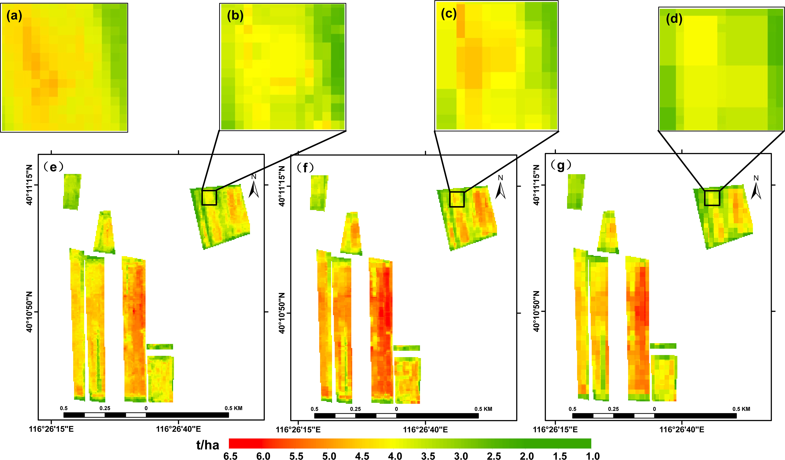
空间尺度改变后，光谱信息的收益需要重读
同一LSTM，不同传感器与分辨率
Fig.6 的独立实验结果
RMSE（t/ha）
Sentinel-2 · 10 m
0.219
R² 0.914
ZY-1 02D · 30 m
0.237
R² 0.902
Sentinel-2 · 30 m
0.307
R² 0.847
光谱信息与空间尺度
需要分别解释
图中 a 为观测局部；e/f/g 为三种输入估计。不要把本页与上一页混为同一实验。
Cheng et al., 2022 §3.2；Figs.5–6, pp.9–10；CC BY 4.0
Notes:
这一页是独立的传感器实验，不能把上一页0.201带到这里。
在相同LSTM下，10米Sentinel-2的RMSE为0.219，30米ZY-1 02D为0.237，30米Sentinel-2为0.307 t/ha。原图能直接看到粗分辨率下地块纹理的平滑。
在同为30米时，ZY高光谱相关特征有优势，但与10米Sentinel-2的差别还涉及空间尺度。原文ZY四月采样日期有内部不一致，本报告不据此做具体时点推断，也不引用摘要中含歧义的“约5%改善”。
原图来源：cheng
Fig.5
(A) Details of the observed distribution of the winter wheat yield. Details of the modeled distribution based on (B) 10-m Sentinel-2, (C) 30-m ZY-1 02D, and (D) 30-m Sentinel-2 data. The modeled yield distribution based on (E) 10-m Sentinel-2, (F) 30-m ZY-1 02D, and (G) 30-m Sentinel-2 data.
https://www.frontiersin.org/journals/plant-science/articles/10.3389/fpls.2022.1090970/pdf
出版社正式出版PDF/原始图像
Cheng, Enhui et al. (2022), Frontiers in Plant Science, DOI:10.3389/fpls.2022.1090970, CC BY 4.0, https://creativecommons.org/licenses/by/4.0/
原图完整引用，未重绘数据。
参考文献（完整题名）
cheng · Wheat yield estimation using remote sensing data based on machine learning approaches · Frontiers in Plant Science 13, 1090970 · 2022 · 10.3389/fpls.2022.1090970 · 出版社正式出版PDF

Slide 6
状态同化更新的是土壤水分，再由模型形成产量
已校准作物 / 土壤参数 + 天气
Sentinel-1 VV / 入射角
Sentinel-2 NDVI
WOFOST
先验SM
水云模型
水分限制生长模拟
50个集合成员
遥感SM观测 y
EnKF状态更新
更新SM并继续模拟
分析SM = 预报SM + K×(观测SM−预报SM)
收获产量
模型 / 观测扰动：10% / 7%；有观测时才更新
Zhuo et al., 2019 §2.5–2.6, pp.7–8；据Fig.3重绘；CC BY 4.0
Notes:
Zhuo等的遥感没有直接回归到产量，而是作为状态约束。
Sentinel-1与Sentinel-2经水云模型得到SM观测；已校准的WOFOST运行50个集合成员，提供先验土壤水分。有观测时EnKF根据观测与模型不确定性更新SM，更新后的状态返回WOFOST继续模拟。最终输出产量，再与地面产量验证。
注意反馈返回的是水分状态，观测产量没有直接送入WOFOST。模型/观测扰动为原文设定的10%/7%，并非精度收益。
参考文献（完整题名）
zhuo · Assimilating Soil Moisture Retrieved from Sentinel-1 and Sentinel-2 Data into WOFOST Model to Improve Winter Wheat Yield Estimation · Remote Sensing 11(13), 1618 · 2019 · 10.3390/rs11131618 · 出版社正式出版PDF

Slide 7
三次表层观测，只能间歇约束根区水分状态
蓝：灌溉WOFOST
灰：EnKF同化
绿：无灌溉WOFOST
三次观测更新
2017年
4月1日
5月7日
6月1日
0–10 cm
表层观测
根区平均
模型状态
单站轨迹说明更新时点；区域产量另以110样点验证
深度不一致
Zhuo et al., 2019 Fig.6, p.11；§4.1–4.2, pp.13–14；CC BY 4.0
Notes:
这条轨迹来自深州的一个样点，用于理解同化的发生位置，不能代替区域精度评价。原图蓝线是有灌溉的WOFOST，绿色是无灌溉，灰线是同化后的SM。
三期遥感SM为4月1日、5月7日和6月1日。三期反演RMSE分别为9.16%、7.43%、8.53%，是含水量百分数尺度，并不是产量误差下降。
主要物理限制是表层0–10厘米观测与WOFOST根区平均状态不完全一致，加上只有三次更新和简化灌溉，因此状态校正并不自动等于机制完全正确。
原图来源：zhuo
Fig.6
Figure 6. Comparison of the SM curves simulated by WOFOST model with and without the EnKF-based assimilation method (a sample point in Shenzhou county).
https://mdpi-res.com/remotesensing/remotesensing-11-01618/article_deploy/html/images/remotesensing-11-01618-g006.png
出版社正式出版PDF/原始图像
Zhuo, Wen et al. (2019), Remote Sensing, DOI:10.3390/rs11131618, CC BY 4.0, https://creativecommons.org/licenses/by/4.0/
原图完整引用，未重绘数据。
参考文献（完整题名）
zhuo · Assimilating Soil Moisture Retrieved from Sentinel-1 and Sentinel-2 Data into WOFOST Model to Improve Winter Wheat Yield Estimation · Remote Sensing 11(13), 1618 · 2019 · 10.3390/rs11131618 · 出版社正式出版PDF

Slide 8
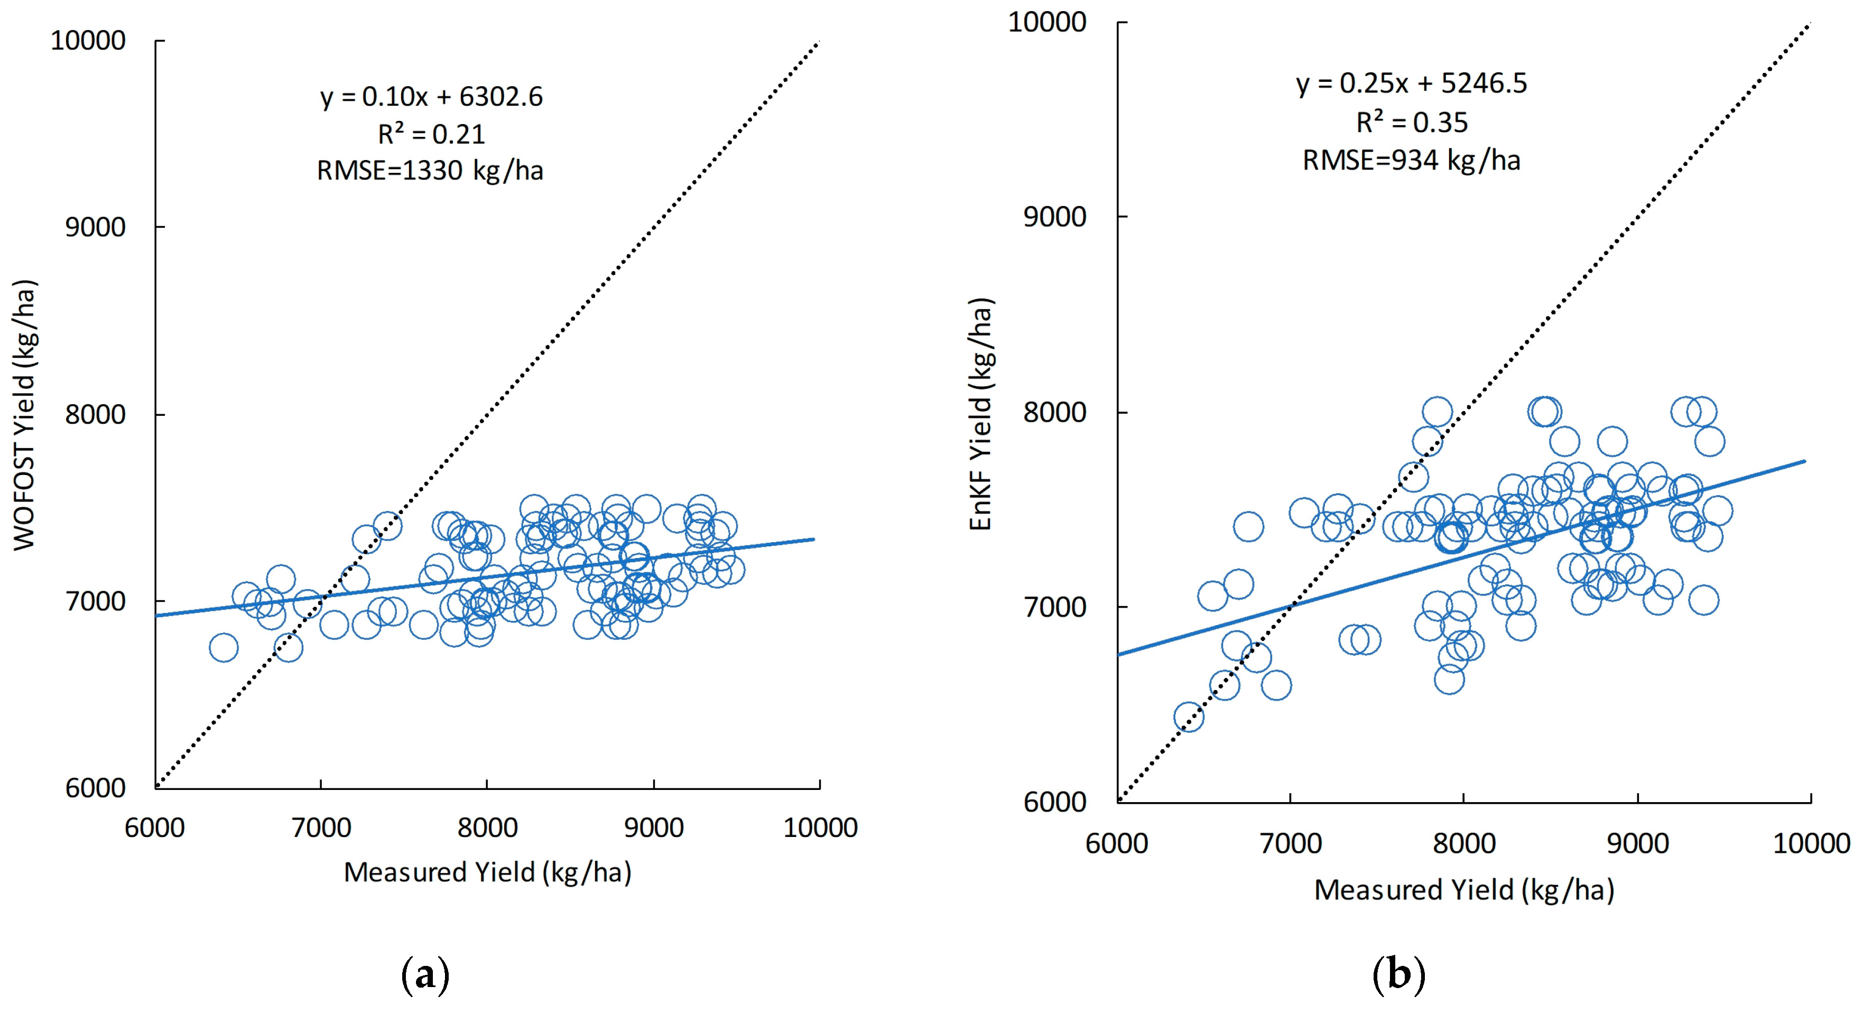
同化降低产量误差，但高产端低估仍可见
无同化：RMSE 1330；R² 0.21
同化SM：RMSE 934；R² 0.35
横轴为实测产量，纵轴为模拟产量（kg/ha）；110个地面产量样点
10000
10000
8000
8000
6000
6000
6000
8000
10000
6000
8000
10000
Zhuo et al., 2019 Fig.8, p.12；绘图区裁切并重建标签；CC BY 4.0
Notes:
区域产量用110个样点检验，不能把SM反演的55个验证点当作产量样本量。
无同化的RMSE为1330 kg/ha，同化后为934；R²从0.21变为0.35。两幅图保留了原论文全部散点、回归线和1:1线，用准确像素视窗放大绘图区，再在外侧重建相同的线性坐标标签。
点云范围仍偏窄，尤其在高实测产量端仍可看到低估。结果支持同化有条件改善，不能解释为普适的高精度。
原图来源：zhuo
Fig.8
a 原始数据绘图区
Figure 8. Winter wheat yield estimation ( a ) without assimilation and ( b ) with EnKF assimilation.
https://mdpi-res.com/remotesensing/remotesensing-11-01618/article_deploy/html/images/remotesensing-11-01618-g008.png
出版社正式出版PDF/原始图像
Zhuo, Wen et al. (2019), Remote Sensing, DOI:10.3390/rs11131618, CC BY 4.0, https://creativecommons.org/licenses/by/4.0/
精确视窗为源图像素x=293..1553,y=76..1494（完整坐标内数据区及统计文字）；在页面外侧原生重建6000/8000/10000线性轴与单位，图点未移动/重绘。
原图来源：zhuo
Fig.8
b 原始数据绘图区
Figure 8. Winter wheat yield estimation ( a ) without assimilation and ( b ) with EnKF assimilation.
https://mdpi-res.com/remotesensing/remotesensing-11-01618/article_deploy/html/images/remotesensing-11-01618-g008.png
出版社正式出版PDF/原始图像
Zhuo, Wen et al. (2019), Remote Sensing, DOI:10.3390/rs11131618, CC BY 4.0, https://creativecommons.org/licenses/by/4.0/
精确视窗为源图像素x=2113..3429,y=41..1521（完整坐标内数据区及统计文字）；外侧重建6000/8000/10000线性轴及单位，图点未移动/重绘。
参考文献（完整题名）
zhuo · Assimilating Soil Moisture Retrieved from Sentinel-1 and Sentinel-2 Data into WOFOST Model to Improve Winter Wheat Yield Estimation · Remote Sensing 11(13), 1618 · 2019 · 10.3390/rs11131618 · 出版社正式出版PDF

Slide 9
机理特征融合，把模拟过程作为额外学习输入
天气 / 土壤 / 管理
APSIM
22个机理特征
作物过程模拟
产量、物候、生物量
干旱胁迫、地下水位
等过程输出
相同ML学习器
县尺度玉米产量
观测县产量
作为监督目标
293县 · 10,016县年
1984–2018，美国三州
原研究未用遥感；APSIM使用完整测试年天气
Shahhosseini et al., 2021 pp.3–4, Table1；pp.12–13；CC BY 4.0
Notes:
Shahhosseini等研究的是模拟与机器学习的耦合，原研究没有遥感。
天气、土壤和管理既可以直接进入机器学习，也进入APSIM产生22个额外变量。观测县产量作为监督学习目标，不是APSIM的直接输入。数据覆盖美国三州293县、1984–2018年，共10,016条县年观测。
2012、2017、2018分别留出，其他年训练。但APSIM使用完整测试年天气，因此这是回顾性验证，不能当成已部署的早期预报。
参考文献（完整题名）
shahhosseini · Coupling machine learning and crop modeling improves crop yield prediction in the US Corn Belt · Scientific Reports 11, 1606 · 2021 · 10.1038/s41598-020-80820-1 · 出版社正式出版PDF

Slide 10
常规年份多数配对改善，仍存在模型与年份例外
2018 测试年
2017 测试年
模型
无APSIM
+APSIM
模型
无APSIM
+APSIM
LASSO
1160
1094
LASSO
835
771
LightGBM
1067
883
LightGBM
914
916
平均集成
959
938
平均集成
859
762
Stacked 回归
1140
943
Stacked 回归
940
810
RMSE单位均为 kg/ha；这里展示相同模型的配对比较
2017 LightGBM略有退步，平均收益不能代替逐年、逐模型检查
Shahhosseini et al., 2021 Table2, p.9；选定行原生转录；CC BY 4.0
Notes:
这里从Table2选出四种模型，保留两年的相同模型配对，不在模型之间混用“最佳值”的改善。
2018 LightGBM从1067降到883 kg/ha，平均集成只从959降到938。2017平均集成从859降到762，但LightGBM从914略升到916。
因此，新增机理变量总体有用，但不能改写成所有模型在每一年都改善。此页是原始表的选定行转录，完整数值仍可回到原论文。
参考文献（完整题名）
shahhosseini · Coupling machine learning and crop modeling improves crop yield prediction in the US Corn Belt · Scientific Reports 11, 1606 · 2021 · 10.1038/s41598-020-80820-1 · 出版社正式出版PDF

Slide 11
极端干旱年：误差下降后，全部混合R²仍为负
2012极端干旱留年测试；其余年份训练；RMSE单位为kg/ha
模型
无APSIM RMSE
混合RMSE
混合R²（原表%）
LASSO
4311
3160
−72.6
XGBoost
3664
2602
−17.1
LightGBM
3245
2608
−17.5
Random forest
3782
3591
−122.9
Linear regression
4869
2784
−34.0
Optimized weighted
3380
2664
−22.7
Average ensemble
3946
2908
−46.2
Stacked regression
3398
2545
−12.0
Stacked LASSO
3403
2561
−13.4
Stacked Random forest
3289
2571
−14.3
Stacked LightGBM
3462
2588
−15.8
全部11个混合模型R²仍为负；RMSE下降没有消除极端年份失效
Shahhosseini et al., 2021 Table3, p.11；完整11行转录；CC BY 4.0
Notes:
这一页完整转录Table3的11个模型，而不是只报改善最多的模型。RMSE单位为kg/ha，R²沿用原表百分数。
最佳混合RMSE是Stacked regression的2545，较自身基线3398下降；但是它的R²仍为−12.0%，也就是−0.120。全部11个混合模型的R²均为负。
所以相对基线改善和完成极端环境泛化是两件不同的事。原文讨论也明确说明两类模型都无法充分预测2012年。
参考文献（完整题名）
shahhosseini · Coupling machine learning and crop modeling improves crop yield prediction in the US Corn Belt · Scientific Reports 11, 1606 · 2021 · 10.1038/s41598-020-80820-1 · 出版社正式出版PDF

Slide 12
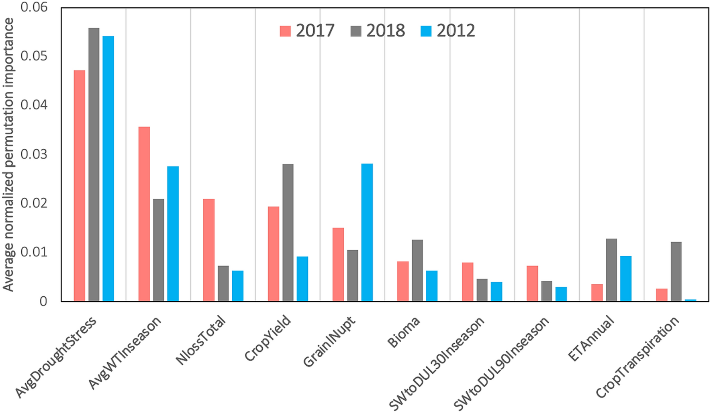
水分过程提供机理线索，但贡献依赖模型
APSIM特征：干旱胁迫、地下水位最突出
2018 Stacked 回归
保留基线，增添一组
RMSE（kg/ha）
仅加物候组
1040
仅加作物组
906
仅加水土天气
837
RF是反例
加水土天气 1603
加作物变量 1208
重要性不等于因果
Shahhosseini et al., 2021 Fig.8, p.13；Table4, p.11；CC BY 4.0
Notes:
Fig.8只比较APSIM变量，平均干旱胁迫与生长季地下水位的贡献最突出；它不是全输入变量的排名。全输入的Fig.7中，构造的产量趋势特征最重要。
Table4的2018消融进一步显示，Stacked regression仅加物候、作物、水土天气三组时RMSE分别1040、906、837。但是随机森林在水土天气组为1603，反而高于作物组1208。
这支持水分过程值得研究，但不支持把变量重要性当因果效应，也没有验证遥感能替代这些模拟量。
原图来源：shahhosseini
Fig.8
Average normalized permutation importance of APSIM features for all test years. AvgDroughtStress: Average drought stress on leaf development, AvgWTInseason: Depth to water table of growing season (mm), NlossTotal: Total N loss (denitrification and leaching) (kg N/ha), CropYield: Crop yield (kg/ha), GrainINupt: Grain N uptake (kg N/ha), Bioma: Crop above ground biomass (kg/ha), SWtoDUL30Inseason: Growing season average soil water to field capacity ratio at 30 cm, ETAnnual: Actual evapotranspiration (mm), CropTraspiration: Crop transpiration (mm).
https://media.springernature.com/full/springer-static/image/art%3A10.1038%2Fs41598-020-80820-1/MediaObjects/41598_2020_80820_Fig8_HTML.png
出版社正式出版PDF/原始图像
Shahhosseini, Mohsen et al. (2021), Scientific Reports, DOI:10.1038/s41598-020-80820-1, CC BY 4.0, https://creativecommons.org/licenses/by/4.0/
原图完整引用，未重绘数据。
参考文献（完整题名）
shahhosseini · Coupling machine learning and crop modeling improves crop yield prediction in the US Corn Belt · Scientific Reports 11, 1606 · 2021 · 10.1038/s41598-020-80820-1 · 出版社正式出版PDF

Slide 13
三类接口的证据边界，比误差总排名更有用
路径
验证单位与划分
可支持的结论
仍缺的外推验证
直接学习
冬小麦 / 5 m网格
同田同季随机9:1
序列到产量的
局部映射有效
跨田、跨区、跨年
固定提前量
状态同化
冬小麦 / 110样点
10 m像元同化
SM更新改善了
区域产量估计
深度与频率匹配
灌溉及反演迁移
机理特征
玉米 / 县年
分别留2012/17/18
多数模型配对改善
极端年仍失效
未知未来天气
遥感接入的增益
比较接口与验证覆盖，不能跨论文按绝对RMSE排总榜
Cheng et al., 2022 ；Zhuo et al., 2019 ；Shahhosseini et al., 2021 ；CC BY 4.0
Notes:
把三篇并列后，可比较的是信息进入的位置和验证覆盖，不是各自RMSE的大小。
直接学习的主要缺口是独立环境的映射外推；状态同化的主要缺口是反演量和模型状态之间的物理匹配；机理特征融合显示过程信息有价值，但极端年和未来天气仍未解决。
三篇作物、空间单位、测试划分和信息条件都不同，单位换算并不能使误差具有可排名性。
参考文献（完整题名）
cheng · Wheat yield estimation using remote sensing data based on machine learning approaches · Frontiers in Plant Science 13, 1090970 · 2022 · 10.3389/fpls.2022.1090970 · 出版社正式出版PDF
zhuo · Assimilating Soil Moisture Retrieved from Sentinel-1 and Sentinel-2 Data into WOFOST Model to Improve Winter Wheat Yield Estimation · Remote Sensing 11(13), 1618 · 2019 · 10.3390/rs11131618 · 出版社正式出版PDF
shahhosseini · Coupling machine learning and crop modeling improves crop yield prediction in the US Corn Belt · Scientific Reports 11, 1606 · 2021 · 10.1038/s41598-020-80820-1 · 出版社正式出版PDF

Slide 14
结论：接口决定证据，外推需要独立检验
现有证据
待检验的共同实验
直接学习
统一作物、区域、截止日
同一观测预算与调参机会
高精度对应同田同季留出
映射外推需要独立环境检验
直接学习 / SM同化 / 特征融合
状态同化
观测能校正状态
深度、频率与误差必须匹配
空间分块 + 滚动留年
单列极端年，报告差值与区间
机理特征融合
水分过程有信息价值
极端年与早期预报仍未解决
稳定有利：支持 方向相反：反证
区间很宽：信息不足
截止日前不可得：前提不成立
Cheng et al., 2022 ；Zhuo et al., 2019 ；Shahhosseini et al., 2021 ；CC BY 4.0
Notes:
目前能支持的结论有明确范围：直接学习在局部设置精确，状态同化能修正过程，机理特征包含水分信息。各自的验证边界决定了这些结论能走多远。
下一步建议在同一作物与区域中，固定预测截止日和观测预算，再公平比较三条接口。用空间分块、仅以过去训练的滚动留年，并单列极端年，报告RMSE差值及不确定区间。
这是未实施的方案。稳定有利差值可支持假说，反向差值是反证，宽区间表示信息不足，截止日前信息不可得则说明评价前提不成立，不能都归入“没有显著改善”。
参考文献（完整题名）
cheng · Wheat yield estimation using remote sensing data based on machine learning approaches · Frontiers in Plant Science 13, 1090970 · 2022 · 10.3389/fpls.2022.1090970 · 出版社正式出版PDF
zhuo · Assimilating Soil Moisture Retrieved from Sentinel-1 and Sentinel-2 Data into WOFOST Model to Improve Winter Wheat Yield Estimation · Remote Sensing 11(13), 1618 · 2019 · 10.3390/rs11131618 · 出版社正式出版PDF
shahhosseini · Coupling machine learning and crop modeling improves crop yield prediction in the US Corn Belt · Scientific Reports 11, 1606 · 2021 · 10.1038/s41598-020-80820-1 · 出版社正式出版PDF

Slide 15
主要文献与图件署名
[1] Wheat yield estimation using remote sensing data based on machine learning
approaches
Cheng, Enhui, Zhang, Bing, Peng, Dailiang, Zhong, Liheng, Yu, Le, Liu, Yao, Xiao, Chenchao, Li, Cunjun, Li, Xiaoyi, Chen,
Yue, Ye, Huichun, Wang, Hongye, Yu, Ruyi, Hu, Jinkang, Yang, Songlin · Frontiers in Plant Science 13, 1090970 · 2022 ·
DOI: 10.3389/fpls.2022.1090970 · 出版社正式出版PDF
[2] Assimilating Soil Moisture Retrieved from Sentinel-1 and Sentinel-2 Data into
WOFOST Model to Improve Winter Wheat Yield Estimation
Zhuo, Wen, Huang, Jianxi, Li, Li, Zhang, Xiaodong, Ma, Hongyuan, Gao, Xinran, Huang, Hai, Xu, Baodong, Xiao, Xiangming
· Remote Sensing 11(13), 1618 · 2019 · DOI: 10.3390/rs11131618 · 出版社正式出版PDF
[3] Coupling machine learning and crop modeling improves crop yield prediction in the
US Corn Belt
Shahhosseini, Mohsen, Hu, Guiping, Huber, Isaiah, Archontoulis, Sotirios V. · Scientific Reports 11, 1606 · 2021 · DOI:
10.1038/s41598-020-80820-1 · 出版社正式出版PDF
图件均依 CC BY 4.0 署名使用。Fig.8绘图区裁切并重建可读标签，其余图注明来源；数据点未重绘。
Notes:
三篇均采用出版社正式出版版。图和数字在对应页标出图号、表号或章节；完整题名、作者、年份与DOI在本页。所有原图为CC BY 4.0，已裁切的图注明修改；可编辑重绘没有生成不存在的实验点位。
参考文献（完整题名）
cheng · Wheat yield estimation using remote sensing data based on machine learning approaches · Frontiers in Plant Science 13, 1090970 · 2022 · 10.3389/fpls.2022.1090970 · 出版社正式出版PDF
zhuo · Assimilating Soil Moisture Retrieved from Sentinel-1 and Sentinel-2 Data into WOFOST Model to Improve Winter Wheat Yield Estimation · Remote Sensing 11(13), 1618 · 2019 · 10.3390/rs11131618 · 出版社正式出版PDF
shahhosseini · Coupling machine learning and crop modeling improves crop yield prediction in the US Corn Belt · Scientific Reports 11, 1606 · 2021 · 10.1038/s41598-020-80820-1 · 出版社正式出版PDF

